Slide 1
Présentation 4
Point d'avancement
Stage ANR Maritem
Pierre Tuloup

Slide 2
Fichiers JSON-MEI
Notation commune : Création d'un fichier de conversion XSLT commune.xsl
Suppression des indications de mesures : le fichier SVG contient 6 clés de sol pour 6 sections de notes.
Ajout de la balise <slur> pour indiquer les groupes de notes. Cette dernière doit être encadrée par <measure> et placée après <staff/>.
Petites notes : ajout de l'attribut @grace dans l'élément <note> au cas par cas.
Pliques : ajout de la balise <plica> dans le <layer> OU ajout ajout d'un attribut @name dans l'élément <note>.
Question : Comment représenter efficacement les pliques dans le fichier image ?

Slide 3
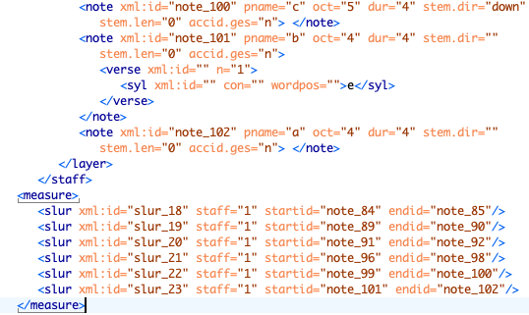
L'élément <note> contient <verse> et <syl> en notation commune.
Ajout d'un @xml:id à <note> : Quelle est la meilleure numérotation des notes ?
Ajout de l'@stem.len avec une valeur nulle par défaut pour ne pas afficher de hampe.
Ajout de l'@accid.ges avec une valeur n par défaut : Indique la nature du ton et l'inflexion des notes.
Ajout de l'@con : Décrit les symboles généralement utilisés pour indiquer les coupures entre les syllabes.
Ajout de l'@wordpos : Indique la position de la syllabe dans le mot.

Slide 4
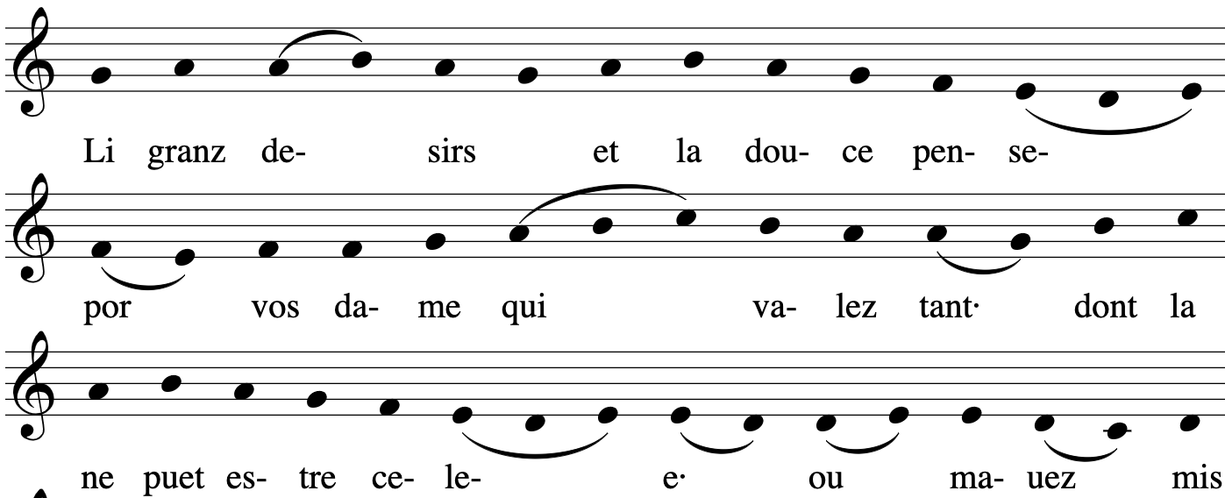
Représentation visuelle – Fichiers SVG

Slide 5
Format pivot TEI/MEI
Intégration de la MEI au sein du texte TEI en vers
Questions : Comment placer la musique au bon endroit ?
Faut-il placer la musique avant le texte ?
Faut-il placer la musique après chaque vers ?
Faut-il placer la musique correspondant à un groupe de vers rimés après celui-ci ?
Espaces de noms : Faut-il noter les éléments MEI sur le modèle <ns:element/> ?

Slide 6
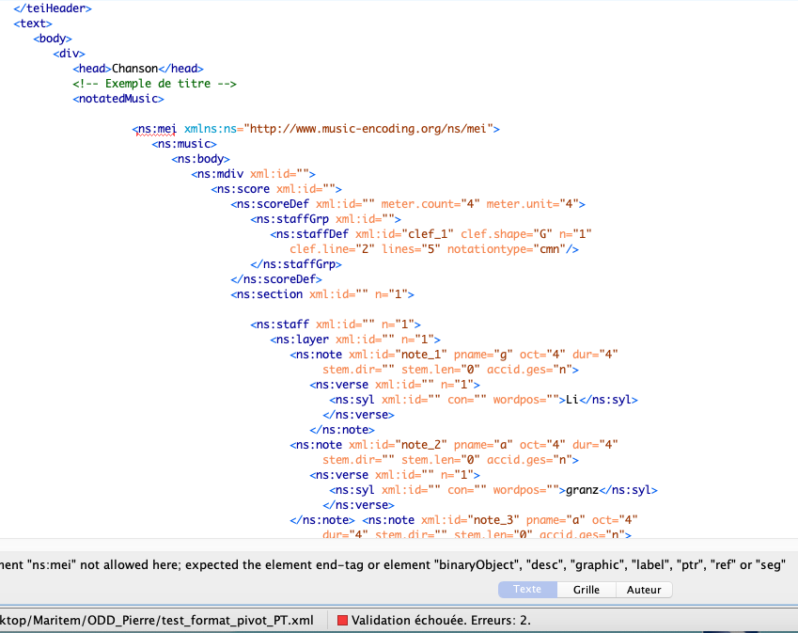
Fichier pivot TEI/MEI
Exemple d'encodage de la notation musicale dans le fichier pivot.

Slide 7
ODD – Texte et Musique
Vérification des éléments TEI et MEI nécessaires à la création des deux fichiers ODD.
Méthode ODD chaining : Faut-il placer l'@source dans l'élément <schemaSpec/> de l'ODD musicale ou bien dans celui de l'ODD texte ?
Problèmes rencontrés lors de la création d'un fichier test RelaxNG : présence de l'espace de nom MEI mais les éléments de l'ODD musicale n'apparaissent pas.
Question : Comment régler ce problème technique ?

